Slide 1



Capacitación de Python
Instructor: Sergio Garzón
by

Slide 2


CURSO DE PYTHON
Clase 12

Slide 3

MANEJO DE ERRORES
Errores en Python
Hay 2 (dos) tipos de errores en Python:
Errores de sintaxis: Estos errores son en tiempo de compilación, es decir, que son errores del código y el compilador nos avisa de que no se puede ejecutar un programa porque está mal escrito el mismo.
Excepciones: Son errores que ocurren cuando el programa se está ejecutando, al producirse un error, falla el programa y se termina cortando, sin poder continuar.

Slide 4
MANEJO DE EXCEPCIONES
Excepciones
Las excepciones son errores que ocurren en tiempo de ejecución y detienen el flujo normal de la aplicación.
No son errores de compilación.
Python cuenta con un sistema para el manejo de excepciones.
Hay muchas clases de excepciones en Python, por ejemplo: RuntimeError, NameError, TypeError, BaseException

Slide 5
MANEJO DE EXCEPCIONES
Excepciones
Muchos lenguajes de programación tienen las excepciones para el manejo de errores, como por ejemplo: C, C++, Java, C#, etc.
En Python hay varios bloques para el manejo de excepciones, esto son: try, except, finally

Slide 6
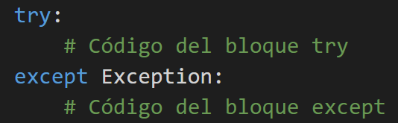
MANEJO DE EXCEPCIONES
Excepciones
Sintaxis del lenguaje con los bloques comunes:

Slide 7
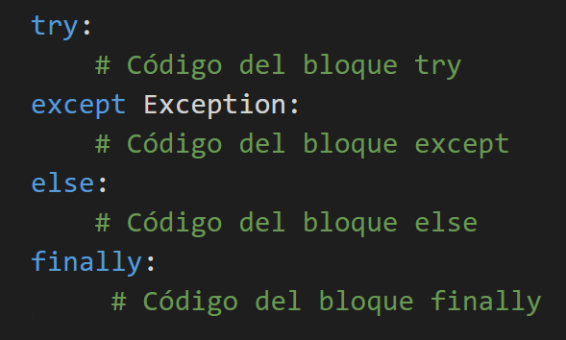
MANEJO DE EXCEPCIONES
Excepciones
Sintaxis del lenguaje con todos los bloques:

Slide 8
MANEJO DE EXCEPCIONES
Excepciones
¿Que función cumple cada bloque?
try: Contiene el código que puede generar una excepción. Si se produce un error, el flujo del programa se transfiere al bloque except.
except: Se ejecuta si se lanza una excepción en el bloque try. Aquí puedes manejar el error de manera adecuada, como imprimir un mensaje o realizar alguna acción específica.

Slide 9
MANEJO DE EXCEPCIONES
Excepciones
¿Que función cumple cada bloque?
else: Es un bloque opcional, actúa cuando no se ha capturado ninguna excepción que se haya contemplado.
finally: Es un bloque opcional. Se ejecuta siempre, exista o no la excepción. Normalmente lo utilizamos para limpiar los recursos del programa.

Slide 10
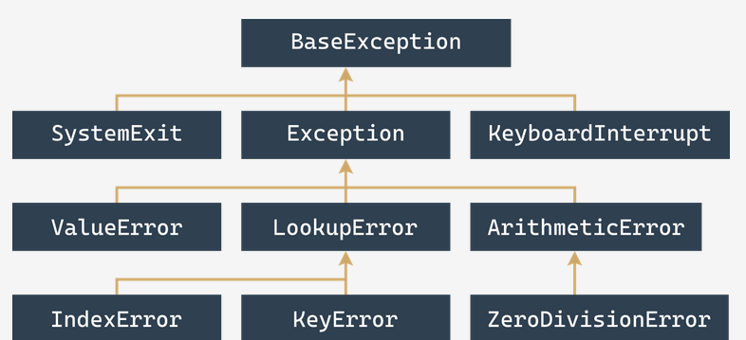
MANEJO DE EXCEPCIONES
Excepciones
Existe un árbol con las clases de excepciones, este es un fragmento del mismo:

Slide 11
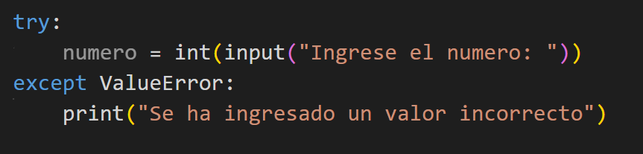
MANEJO DE EXCEPCIONES
Excepciones
Ejemplo de excepción:
Cuando un programa, nos solicita ingresar por teclado un valor numérico y terminamos ingresando un carácter que no es numérico, se lanzará una excepción de tipo ValueError.

Slide 12
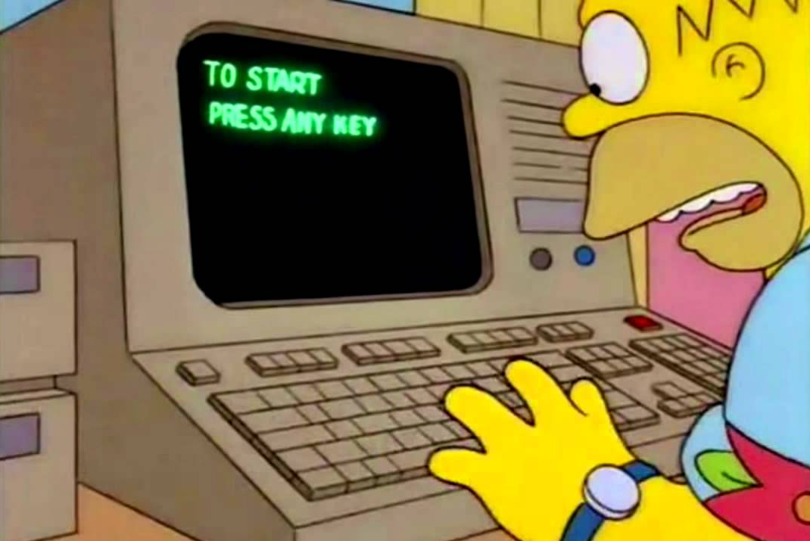
EJERCITACIÓN
“AHORA VAMOS A PRACTICARLO”

Slide 13
EJERCITACIÓN
1) Realizar un programa de Python que solicite el ingreso de
2 valores numéricos, realice operaciones matemáticas de suma,
resta, multiplicacion y division. Pero hay que realizar la captura
de excepciones correspondiente. Utilizar la clase ValueError.
2) A partir de una lista, convertir dicha lista a numero entero. El programa va a dar error, pero hay que realizar la captura de excepción utilizando la clase TypeError.

Slide 14







Gracias
“Transformamos realidades co-creando soluciones de alto impacto”
by

